Slide 1
«Формирование функциональной грамотности обучающихся на уроках иностранного языка»
Мушкадинова Е.Ю., учитель английского языка МБОУ «Хиславичская СШ»
2021г.

Slide 2
Из указа Президента России от 7 мая 2018 года:
Правительству РФ поручено обеспечить глобальную конкурентоспособность российского образования, вхождение Российской Федерации в число 10 ведущих стран мира по качеству общего образования.
Из Государственной программы РФ «Развитие образования»
(2018-2025 годы) от 26 декабря 2017 г.
Цель программы – качество образования, которое характеризуется: cохранением лидирующих позиций РФ в международном исследовании качества чтения и понимания текстов (PIRLS), а также в международном исследовании качества математического и естественнонаучного образования (TIMSS); повышением позиций РФ в международной программе по оценке образовательных достижений учащихся (PISA) …
2021г. – Смоленская область участвует в общероссийской оценке качества образования по модели PISA

Slide 3
Новые ФГОС
Глобальная информатизация современного общества
Требования к анализу, систематизации и скорости переработки информации
Умения смыслового чтения и умения работать с информацией
Метапредметные результаты освоения основных образовательных программ НОО и ООО

Slide 4
Приоритетной целью становится формирование функциональной грамотности в системе общего образования
Изменение
запроса на
Качество
Общего
образования
Создание поддерживающей позитивной образовательной среды за счет изменения содержания образовательных программ для более полного учета интересов учащихся и требований 21 века
Notes:
При реализации поставленных задач важно учитывать международные тенденции развития образования. Одной из главных тенденций является ИЗМЕНЕНИЕ ЗАПРОСА НА КАЧЕСТВО ОБЩЕГО ОБРАЗОВАНИЯ.
Эта тенденция в основном проявляется по двум направлениям:
Изменение приоритетных целей образования и качественное изменение образовательной среды.

Slide 5
Что же такое функциональная грамотность?
способность человека использовать навыки чтения и письма в условиях его взаимодействия с социумом

Slide 6
Функция предмета «Иностранный язык»
Особенности
предмета
«Иностранный язык»
межпредметность:
содержание речи на иностранном языке могут быть сведения из разных областей знания
многоуровневость:
с одной стороны, необходимо овладение различными языковыми средствами, соотносящимися с аспектами языка, с другой – умениями в четырех видах речевой деятельности
полифункциональность:
выступает как цель обучения и как средство межличностного и межкультурного общения, как средство приобретения сведений в других областях знания
метапредметность:
формирование важнейших универсальных учебных умений, обеспечивающих эффективную работу с информацией, представленной в разных форматах.

Slide 7
Основная задача
чтение
письмо
Диалоги-ческая речь
Моноло-гическая речь
РЕЧЕВЫЕ НАВЫКИ
Весь период обучения

Slide 8
В чем же новизна?
Новизна целей обучения иностранному языку на метапредметном уровне просматривается по следующим трем направлениям:
Умение учиться самостоятельно и в сотрудничестве (стратегии самообучения и учебного взаимодействия)
Умение работать с информацией (например, менять стратегию чтения в зависимости от поставленной цели)
Умение критически оценивать информацию, получаемую извне (критическое мышление)

Slide 9
Суть процесса обучения чтению на иностранном языке
правильно определить для себя цель, с которой требуется прочитать текст на иностранном языке;
выбрать вид чтения (ознакомительное, изучающее, поисковое/ просмотровое) и адекватные приемы, которые помогут понять читаемый текст;
распорядиться извлеченной из текста информацией в соответствии с целью, которая была поставлена перед чтением.

Slide 10
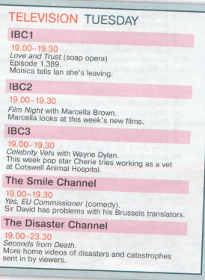
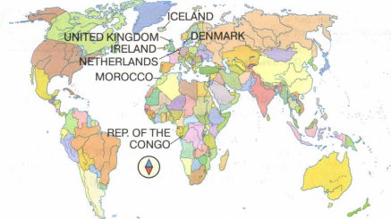
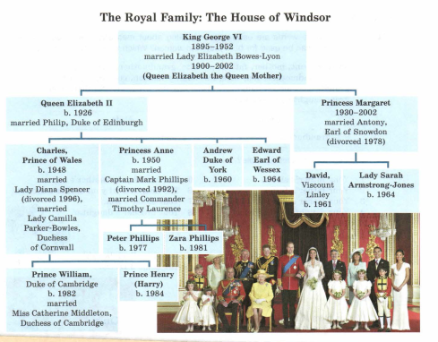
Тексты для чтения
Сплошные тексты
рассказ,
интервью, личное письмо, репортаж, инструкция, стихотворение
Несплошные тексты
карта,
Составные тексты
отрывок из художественного произведения,
отрывок из статьи научно-популярного характера,
таблица,
расписание,
диаграмма

Slide 11
Правила отбора сплошного текста на функциональное чтение
Текст должен
быть интересен
быть структурирован
быть без ошибок
развивать кругозор
соответствовать возрасту ученика
содержать неизвестную информацию

Slide 12
Критерии уровней грамотности согласно PISA
1) поиск в тексте нужной информации по простому критерию (самый низкий уровень);
2) поиск в тексте нужной информации по множественным критериям;
3) поиск в тексте нужной информации, распознавание связи между отрывками информации, работа с известной, но противоречивой информацией;
4) поиск и установление последовательности или комбинации отрывков, содержащих глубоко скрытую информацию, умение сделать вывод о том, какая информация в тексте необходима для выполнения задания;
5) понимание сложных текстов и их интерпретация, формулирование выводов и гипотез относительно содержания текста

Slide 13
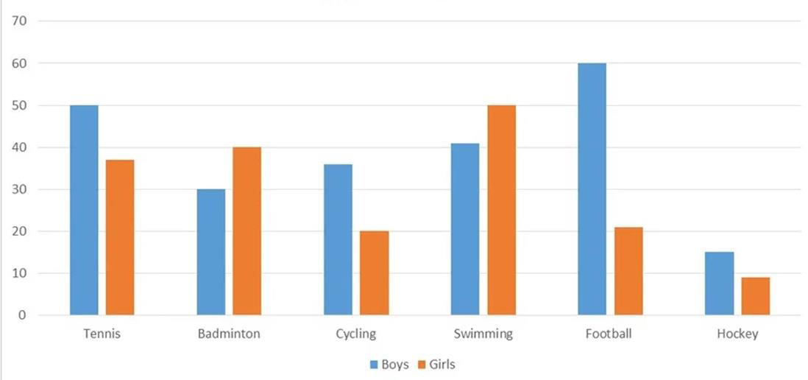
Задания на основе несплошного текста
For a school project, Mary carried out a study. Below is a bar chart that illustrates the results of her survey.
Analyze the information and answer the questions below.
The study was conducted in a London school in 2018
Children surveyed:
- 100 boys (age – from 10-14)
- 100 girls (age – from 10-14)
Total: 200 children
What does the bar chart show?
a) the number of boys and girls playing sport in 2018
b) which kinds of sports were the most popular among the children in a London school in 2018
c) why some kinds of sports were more popular than others among children in a London school in 2018

Slide 14
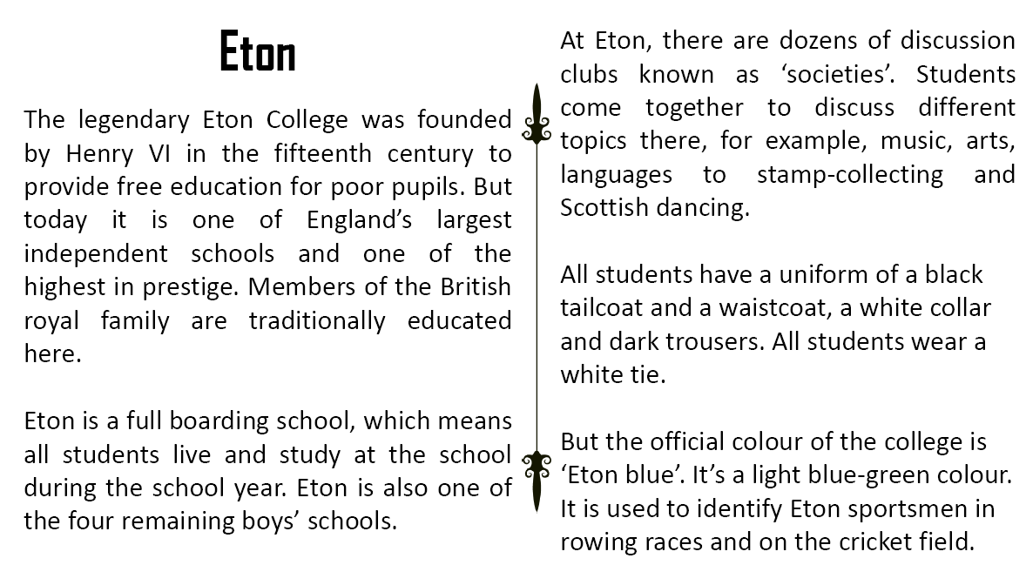
Задания на основе сплошного текста
What is the purpose of the text?
Purposes:
To inform…
To advise…
To describe…
To persuade…
To explain…
To discuss…
To argue…
Answer:
To inform the reader about the traditions of Eton college.
To describe the main features of Eton.

Slide 15
ДЕЯТЕЛЬНОСТНОЕ ОБУЧЕНИЕ
Позиция учителя:
К классу не с ответом
(готовые знания, умения, навыки),
а с вопросом
Позиция ученика:
Самостоятельное познание мира
(в специально организованных
для этого условиях)

Slide 16
Современные педагогические технологии
Здоровьесберегающие технологии | Технологии интегрированного обучения | Проектная деятельность (индивидуальная, групповая, коллективная)
Учебно-исследовательская деятельность | Технологии сотрудничества | Личностно-ориентированные технологии
Обучение на основе учебных задач и ситуаций | Информационно-коммуникационная (ИКТ) | Технологии дифференцированного обучения
Деловые игры | Проблемное обучение | Портфолио учащихся
Компьютерные технологии | Интерактивные технологии | Технологии разноуровнего обучения

Slide 17
Этапы работы с текстом на иностранном языке
Предтекстовый
Интерактивный и коммуникативный характер работы над текстом
Текстовый
Послетекстовый
Индивидуально
в парах
малых группах

Slide 18
Предтекстовый этап: система упражнений предчтения
Определите по заголовку
тематику текста
Сформулировать
предположения о тематике текста на основе имеющихся иллюстраций, либо фрагментов видео или даже музыкальных отрывков
Прочесть вопросы/ утверждения по тексту и определить
тематику и проблематику
к какому жанру можно предположительно отнести текст, кто будет главным героем, где и в какое время может происходить действие
перечень поднимаемых в нем проблем
ассоциации
ключевые слова и выражения
основную идею текста

Slide 19
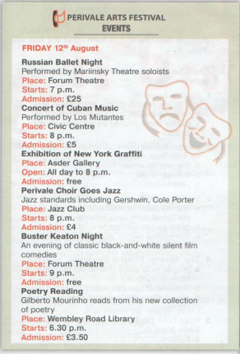
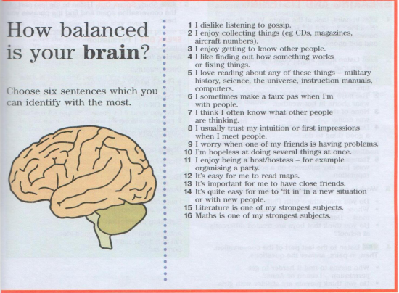
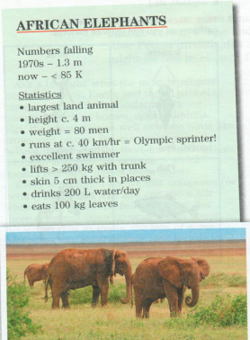
Текстовый этап: система упражнений чтения
Найти
ответы на предложенные вопросы
Подтвердить/выявить/
Выполнить /восполнить
правильность или ложность утверждений,
Сформулировать/
прочитать/найти
как будут развиваться события во второй главе/ следующей части текста
предложения, вопросы по тексту
соответствия
описание внешности, места события, иллюстрации, отношения кого-либо к чему-либо
подходящий заголовок к каждому из абзацев
задание на множественный выбор
отрывок и пересказать его
то, в тексте не упомянуто
недостающую информацию
отрывок и пересказать его
значение слова или слов по контексту, какой из предложенных переводов слова наиболее точно отражает его значение в данном контексте

Slide 20
Послетекстовый этап: система упражнений послечтения
Выявить
новое из прочитанного текста
Подтвердить/
опровергнуть/доказать/ охарактеризовать
правильность или ложность утверждений,
Сформулировать/
составить/
изложить
как будут развиваться события во второй главе/ следующей части текста
содержание текста (устно или письменно, с опорой и без)
соответствия
описание внешности, места события, иллюстрации, отношения кого-либо к чему-либо
внешность, место события, иллюстрацию, отношение кого-либо к чему-либо
план текста, схему, диаграмму и т.д., выделив его основные мысли
текст от лица главного героя (устно или письменно, с опорой и без)
какое из высказываний наиболее точно передает основную мысль текста
что могло бы случиться, если бы …
новый конец текста

Slide 21
Проблемные задания
Однотекстовые проблемные задания
к тексту, в котором пропущена какая-либо композиционная часть, дать как можно больше вариантов этой части;
Многотекстовые проблемные задания
Прочтите тексты, выражающие разные точки зрения по одному вопросу; какую еще точку зрения можно высказать?
скажите, о чем может быть текст, в котором пропущены все тематические слова; дайте как можно больше вариантов, каждый раз вставляя пропущенные слова;
составьте несколько текстов из перемешанных частей текста, каждый раз располагая эти части по-новому;
найдите выход из ситуации (на базе рассказов-головоломок).
Соедините два текста, выражающих разные точки зрения, в один, как будто его писал один автор.

Slide 22
Функционально грамотный ученик
хорошо владеющий устной
и письменной речью
владеющий современными
информационными технологиями
способный быть
самостоятельным
в ситуации выбора
и принятия решений
умеющий пользоваться
различными видами чтения
способен переходить от
одной системы
приемов чтения и
понимания текста к другой
умеющий отвечать
за свои решения
умеющий свободно использовать
навыки чтения и письма
для получения информации из текста

Slide 23
СПАСИБО ЗА ВНИМАНИЕ

